Slide 1

惠州市源医科技有限公司
Bluevitatech Smart Mobility Medical
智能移动电子医疗专家

Slide 2
惠州源医企业基本情况 – 公司简介
惠州市源医科技有限公司设立于2015年9月，位于惠州市仲恺高新区滨河东路15号展创大厦23楼 。注册资本300万元人民币
公司从事电子、通讯设备及相关零部件的技术研发、生产、销售；生物科技领域的技术开发、技术咨询、技术转让、技术服务；计算机软件开发、计算机系统集成、计算机软硬件销售，基于移动通信技术(2G/3G/4G/5G) 的终端产品开发、生产及销售；第一、二类医疗器械的货物或技术的进出口经营
多地办公机构：惠州+成都+江西+香港+美国
国家级高新技术企业”“双软企业””广东省级专精特新企业”
主要产品及客户分布在北美及欧洲市场，80%客户为上市公司企业客户
拥有中国大陆自有组装工厂(江西)，海外制造合作工厂（越南+菲律宾+日本+美国)

Slide 3

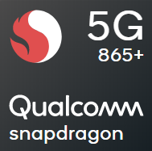
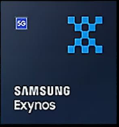







惠州源医企业基本情况 – 产品平台及合作伙伴
平台合作伙伴
Qualcomm 4G/5G通信&AI算力平台
Samsung LSI 4G/5G通信&AI算力平台
Google 操作系统&AI模型平台
GCT – 4G/5G通信平台
业务合作伙伴
Philips Heath
Bio Telemetry Inc
Livongo Health Inc
Synnex Corp
Pilltracker Ltd
DEKA
Vmed
CAT

Slide 4
惠州源医企业基本情况 – 技术知识产权
公司长期专注于北美移动运营商AT&T、Verizon、 T-Mobile、 TracFone的产品定制市场，开发了多款移动通讯终端软件和产品。 智能医疗电子软件输出产品均取得美国 FDA 认证

Slide 5




惠州源医企业基本情况 – 核心技术
致力于满足北美市场标准的企业级智能医疗电子/移动通信终端方案提供商，依托4G/5G/6G宽带移动通信技术+互联网+AI技术深度融合实现产品跨维度赋能，为企业客户提供高标准高质量的智能手机、平板、物联网终端、数据终端、智能医疗终端产品。
• 始于2002年，拥有超过20年的移动终端平台持续精耕的核心技术团队
• 始于2005年，拥有超过20年专注于北美运营商(Verizon/T-Mobile/AT&T)高门槛专属定制的产品管理和开发体系和供应体系
• 拥有国际主流的移动通信终端芯片平台的技术开发授权和支持
• 基于产品平台的NPU/CPU/GPU算力，整合多种AI模型训练，处理边缘计算策略，为客户提供构建 AI 应用和智能体应用的产品
• 通过谷歌EDLA认证，为企业客户提供智能手机、平板、物联网终端、数据终端、智能医疗终端产品
• 产品支持移动互联网系统部署(移动客户端+服务器服务端) 和应用，为客户实现产品跨维度拓展

Slide 6

惠州源医企业基本情况 – 移动互联 + AI技术
宽带移动通信技术+互联网+AI技术深度融合实现产品跨维度赋能
产品支持宽带移动通信技术4G/5G/5G-A产品规格以及超宽带6G技术预研
产品WiFi规格支持WiFi 6e，WiFi 7 以及多用户MU-MIMO场景
产品支持传感器集线Sensor Hub规范，实现MEMS传感器的控制和数据采集及处理
依托平台NPU/CPU/GPU算力，整合AI大模型训练，处理边缘计算策略
产品支持与服务器数据中心的数据交互、云计算以及拓展大数据二次应用
产品支持移动互联网系统部署( 移动客户端+服务器服务端）和应用，实现产品跨维度拓展

Slide 7






惠州源医企业基本情况 – AI创新技术
产品全面对接适配谷歌Google Gemini实现AI多样赋能
Gemini 生态：极致诠释 Google 最强 AI
依托平台NPU/CPU/GPU算力，支持 Gemini 多种模型构建 AI 应用和智能体
实现多模态而构建，具备跨文本、图像、音频、视频和代码无缝推理的超强能力
从小模型Nano 到超大模型Ultra都已实现学习和部署
AI 模型
Nano
Flash
Pro
Ultra

Slide 8



惠州源医企业基本情况 – 产品布局及策略
医疗智能终端
移动通信终端
5G物联网模块
与北美Livongo, OBMedical, DEKA, 以色列PillTracker Inc等公司合作，以便携式的通过FDA认证的智能移动医疗器械和服务系统为方向，开发医疗智能终端软件和产品
专注北美移动运营商AT&T、 Sprint, Verizon, T-Mobile, TracFone产品定制市场，以移动通信(4G/5G) 技术为基础，为企业客户开发移动通讯终端软件和产品
在5G Sub-6GHz频段和5G毫米波(mmWave)频段方面进行深度技术开发，与美国高通研究院联合开发Qualcomm SIP IOT模块
支持国内国外双循环业务

Slide 9
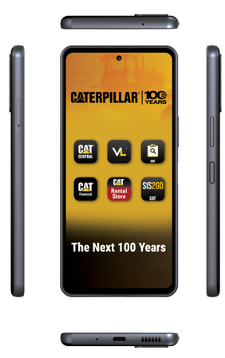
公司产品 – 5G企业客户智能手机
6.67英寸主显示屏 FHD+ OLED高清分辨率，
内存8GB+256GB，
网络支持 2G/3G/4G/5G sub6&mmW
2.4G/5GHz WIFI
高清摄像头 前摄16MP像素/后三摄108MP+8MP+2MP像素
大容量电池 5000mAh
智能操作系统(安卓系统), 空中升级协议
AI 智能算法及应用
北美运营商网络认证
谷歌EDLA企业产品认证

Slide 10
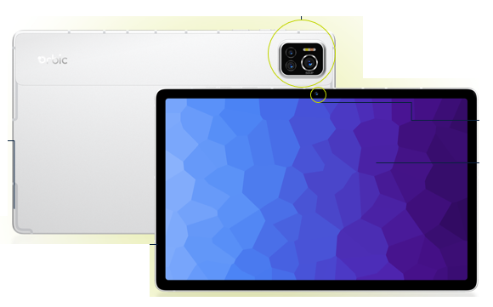
公司产品 – 5G企业客户智能平板电脑
10.95英寸主显示屏 FHD高清分辨率，
内存8GB+256GB，
网络支持 2G/3G/4G/5G sub6/mmWave
2.4/5GHz/6GHz WIFI
高清摄像头 前摄32M像素/后摄50M+8M+2M像素
大容量电池 10000mAh
智能操作系统(安卓系统), 空中升级协议
AI 智能算法及应用
北美运营商网络认证
谷歌EDLA企业产品认证

Slide 11
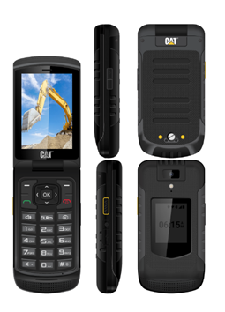
公司产品 – 5G企业客户翻盖手机
4英寸主显示屏+1.77” 副屏，
内存6GB+64GB，
网络支持 2G/3G/4G/5G sub6
2.4/5GHz WIFI
高清摄像头8MP像素
电池 3000mAh
智能操作系统(安卓系统), 空中升级协议
AI 代理智能算法及应用
北美运营商网络认证
谷歌EDLA产品认证
3防整机设计

Slide 12
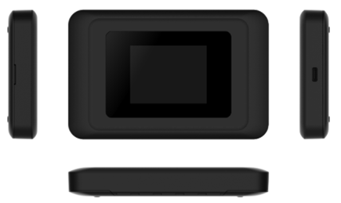
公司产品 - 5G 企业客户MiFi
1.44“屏幕显示，
网络支持 2G/3G/4G/5G sub6/mmWave
2.4/5GHz/6GHz WIFI
设备内置用户界面+Web UI
电池 5000mAh
OpenWRT系统+空中升级协议
AI 代理智能算法及应用
北美运营商网络认证
企业客户批量授权管理(MDM)系统

Slide 13
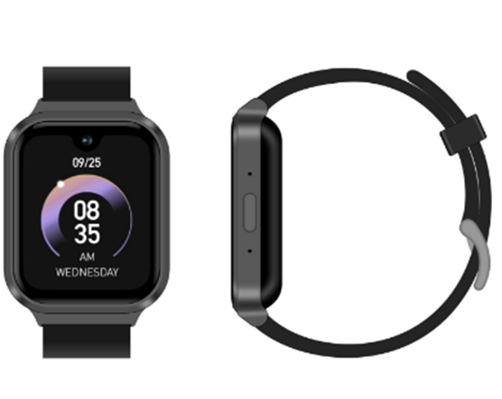
公司产品 – 儿童智能手表
1.8“ AMOLED高清大屏
网络支持 3G/4G
2.4/5GHz WIFI
北美运营商网络认证
体温监测
心率+血氧监测
语音唤醒+AI代理智能算法及应用
快速急救求助
企业客户批量授权管理(MDM)系统
5ATM防水

Slide 14
公司产品 – 第五代智能移动血糖仪
2G/3G/4G/5G 无线接口接入
超高准确度血糖测试
智能操作系统(安卓系统), 空中升级协议
北美运营商网络认证
FDA严酷要求认证
AI 智能算法及应用
集成2D/3D条码功能
移动互联网系统布局（云端+客户端）

Slide 15
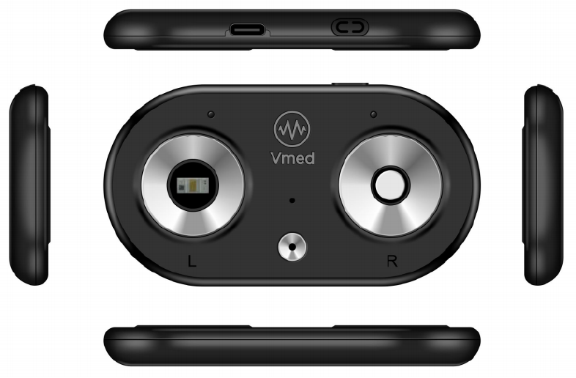
公司产品 – 企业客户健康检测终端
低功耗蓝牙BLE数据传输
超高准确度体温测试
超高准确度心电ECG测试
超高准确度血压SpO2测试
近医疗级别血压BP测试
FDA严酷要求认证
检测终端 +APP客户端（智能终端）
AI 智能算法及应用
移动互联网系统布局（云端+客户端）

Slide 16
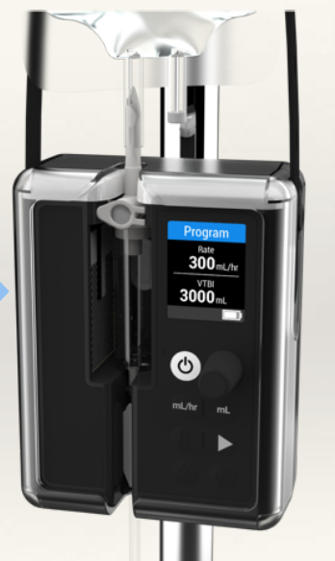
公司产品 – 智能输液控制器
Qualcomm骁龙多核处理器
WIFI 接入和智能网关配置
智能操作系统（Android OS), 空中升级协议
核心专利:摄像头液体滴速精准检测算法
FDA认证
智能输液滴速控制，10mL/小时~300mL/小时
医护人员远程操作及监控
输液总量控制功能
输液防倒流功能
输液堵塞报警，

Slide 17
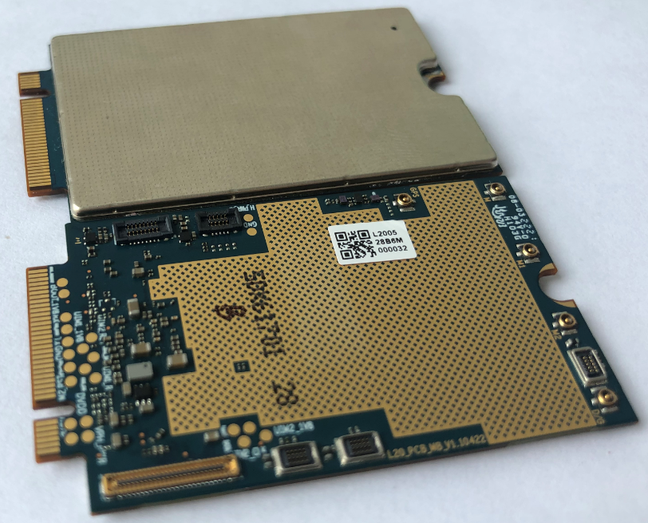
公司产品 – 5G IOT智能模块
Qualcomm SDX75 芯片组
3gpp R16, 5G NSA/SA
5G FR1(Sub 6) 和FR2(毫米波)支持
向下兼容LTE CAT18
GPS/BeiDou定位技术
M.2接口，高速信号传输
全球运营商认证
空中接口，OTA软件升级

Slide 18
结束+感谢！
朝着世界一流智能移动电子医疗专家之路迈进
感谢莅临指导！
Thanks!

